Slide 1
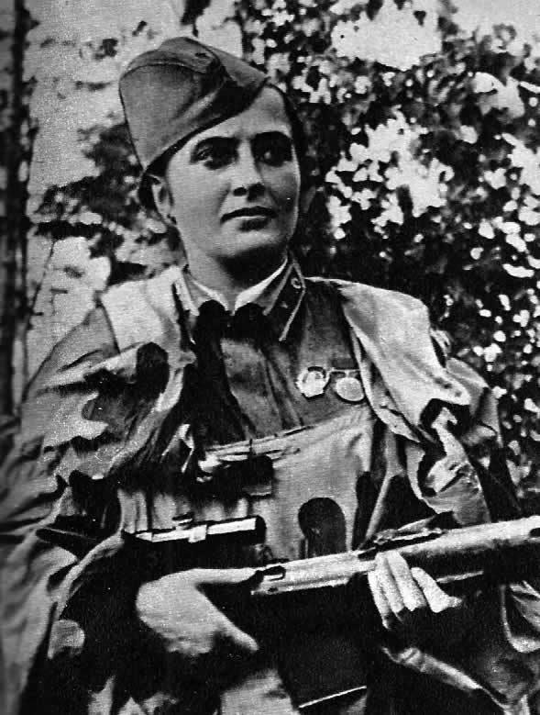
Женщины-снайперы Великой Отечественной.
Суперснайпер Людмила Павличенко

Slide 2
Павличенко Людмила Михайловна - снайпер 54-го стрелкового полка (25-я стрелковая дивизия (Чапаевская), Приморская армия, Северо-Кавказский фронт), лейтенант. Уничтожила 309 германских солдат и офицеров (в том числе 36 снайперов противника). Награждена медалью "Золотая звезда" Героя СССР и двумя орденами Ленина.

Slide 3
Родилась 12 июля 1916 года на Украине в городе Белая Церковь. До 14 лет училась в школе номер 3, затем семья переехала в Киев.
После окончания девятого класса Людмила работала шлифовальщицей на заводе «Арсенал» и одновременно училась в десятом классе, завершая среднее образование. В 1937 году поступила на исторический факультет Киевского государственного университета имени Т. Г. Шевченко. Студенткой занималась планерным и стрелковым видами спорта, окончила школу ОСОАВИАХИМА(Общество содействия обороне, авиационному и химическому строительству). Великая Отечественная война застала Людмилу в Одессе на дипломной практике. С первых же дней войны Людмила Павличенко добровольцем уходит на фронт.

Slide 4
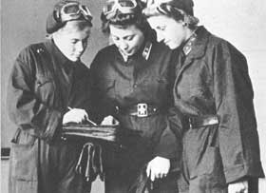
На курсы снайперов прибыла младший лейтенант Людмила Павличенко

Slide 5
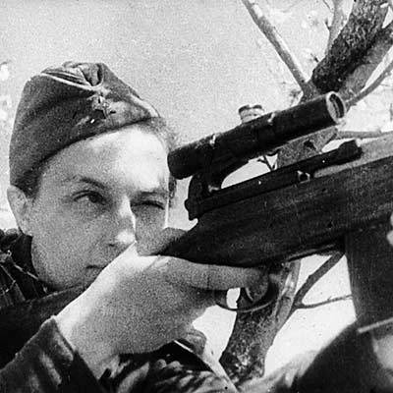
Под Одессой Л. Павличенко получила боевое крещение, открыв боевой счет. В одном из боев она заменила погибшего командира взвода, разорвавшимся вблизи снарядом была контужена, однако поле боя не покинула и вообще отказалась идти в госпиталь. В октябре 1941 года Приморская армия была переброшена в Крым и после боев на севере полуострова встала на защиту Севастополя. Людмила сражалась в составе прославленной 25-й стрелковой дивизии им. В. И. Чапаева, которая входила в Приморскую армию.

Slide 6
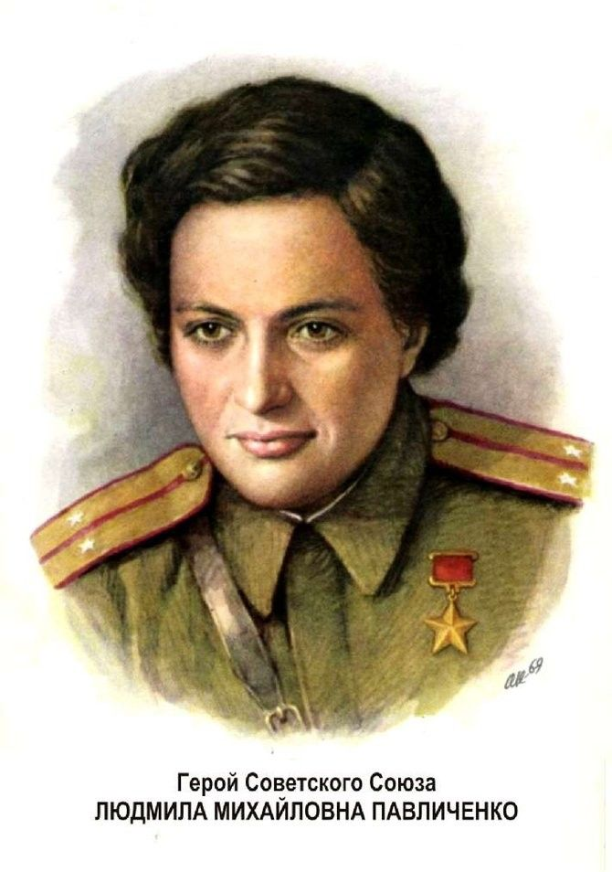
Каждый день, как только забрезжит рассвет, снайпер Л. Павличенко уходила «на охоту». Часами, а то и целыми днями, в дождь и на солнцепеке, тщательно замаскировавшись, лежала она в засаде, дожидаясь появления «цели». Не раз выходила победителем и в дуэлях с немецкими снайперами. Нередко на боевые операции она ходила вместе с Леонидом Куценко, который в дивизию пришел одновременно с ней.

Slide 7
Однажды командование приказало им уничтожить обнаруженный разведчиками командный пункт противника. Незаметно пробравшись ночью в район, указанный разведчиками, снайперы, замаскировавшись, залегли и стали ждать. Вот, наконец, к входу в землянку приблизились два офицера. Выстрелы снайперов прозвучали почти одновременно, и сраженные офицеры упали. Тут же на шум из землянки выскочили еще несколько человек. Два из них были сражены. А спустя несколько минут место, где находились снайперы, гитлеровцы подвергли ожесточенному обстрелу. Но Павличенко и Куценко, отошли, а затем, сменив позицию, снова открыли огонь по появлявшимся целям.

Slide 8
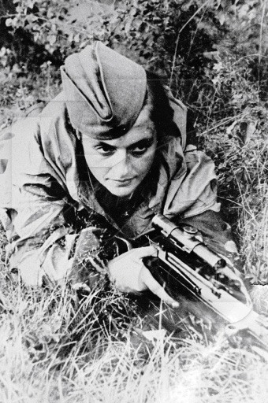
Гитлеровцы в свою очередь охотились за нашими снайперами, устраивали ловушки, высылали на поиски их снайперов и автоматчиков. Однажды, когда Павличенко и Куценко находились в засаде, фашисты обнаружили их и тут же открыли ураганный минометный огонь. Осколками близко разорвавшейся мины Леонид был тяжело ранен, ему оторвало руку. Людмила сумела вынести его и под огнем пробраться к своим. Но спасти Леонида не удалось — раны оказались слишком тяжелыми.

Slide 9
Павличенко мстила за своего боевого друга. Истребляла врагов сама и вместе с другими опытными снайперами обучала меткой стрельбе бойцов, передавая им боевой опыт. За период оборонительных боев она воспитала десятки хороших снайперов, которые, следуя ее примеру, истребили не одну сотню гитлеровцев. Теперь снайпер Люда Павличенко действовала в условиях горной войны. Это была ее первая военная осень в горах и первая зима на скалистой земле Севастополя. В три часа утра она уже выходила в засаду. Иногда она тонула в тумане, иногда искала спасительного укрытия от прорвавшегося сквозь облака солнца, лежала на мокрой, сочащейся влагой земле. Стрелять можно только наверняка, и до выстрела иногда лежала дорога терпения длиною в день или два. Ни одной ошибки — или обнаружишь себя, и уже не будет спасения.

Slide 10
Однажды на Безымянной вышли против нее в засаду шесть автоматчиков. Они заметили ее накануне, когда вела она неравный бой весь день и даже вечер. Гитлеровцы засели над дорогой, по которой подвозили боеприпасы соседнему полку дивизии. Долго, по-пластунски, Павличенко поднималась в гору. Пуля срезала ветку дуба у самого виска, другая пробила верх фуражки. И тогда Павличенко сделала два выстрела — замолчал тот, кто едва не поразил ее в висок, и тот, кто чуть-чуть не угодил ей в лоб. Истерично стреляли четверо живых, и снова, уползая, она била точно туда, откуда раздавался выстрел. Еще трое остались на месте, только один убежал.

Slide 11
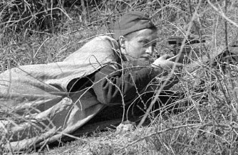
Павличенко замерла. Теперь нужно ждать. Один из них мог притвориться мертвым, и, быть может, он выжидает, когда она пошевелится. Или тот, кто убежал, уже привел с собой других автоматчиков. Сгустился туман. Наконец Павличенко решила подползти к своим врагам. Взяла автомат убитого, ручной пулемет.
Тем временем подошла еще одна группа немецких солдат и из тумана снова раздалась их беспорядочная стрельба. Людмила отвечала то из пулемета, то из автомата, чтобы враги вообразили, будто здесь несколько бойцов. Павличенко смогла выйти живой из этого боя.

Slide 12
Сержанта Людмилу Павличенко перевели в соседний полк. Слишком много бед принес гитлеровский снайпер. Он уже убил двух снайперов полка. Как правило, немецкие снайперы прятались за передним краем своих, тщательно маскировались, надевали пятнистые с зелеными разводами халаты — уже наступила весна 1942 года. У этого был свой маневр: он выползал из гнезда и шел на сближение с противником. Долго лежала Люда, ждала. День прошел, вражеский снайпер не подавал признаков жизни. Он заметил наблюдателя, но решил не бить, хотел выследить ее и уложить на месте.

Slide 13
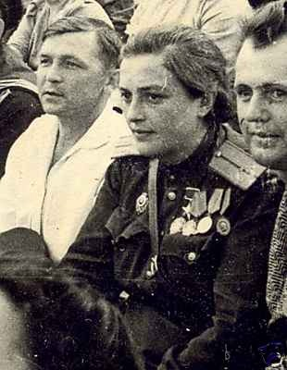
Люда тихо свистнула — приказала наблюдателю, лежавшему метрах в пятидесяти от нее, уйти. Осталась на ночь. Ведь немецкий снайпер наверняка привык спать в блиндаже и поэтому вымотается быстрее, чем она, если застрянет здесь на ночь. Так лежали они сутки не шелохнувшись. Утром опять лег туман. Голова отяжелела, в горле першило, одежда пропиталась сыростью, и даже руки ломило.

Slide 14
Медленно туман рассеялся, и Павличенко увидела, как снайпер передвигался едва заметными толчками. Все ближе и ближе к ней. Она двинулась навстречу. Одеревеневшее тело стало тяжелым. Сантиметр за сантиметром преодолевая холодную каменистую подстилку, держа винтовку перед собой, Люда не отрывала глаз от оптического прицела. Вдруг в прицел Люда уловила водянистые глаза, желтые волосы, тяжелую челюсть. Вражеский снайпер смотрел на нее, глаза их встретились. Напряженное лицо исказила гримаса, он понял — женщина! Мгновение решало жизнь — она спустила курок. На спасительную секунду выстрел Люды опередил. Она вжалась в землю и успела увидеть в прицеле, как моргнул полный ужаса глаз. Люда выждала, потом поползла к снайперу. Он лежал, все еще целясь в нее.

Slide 15
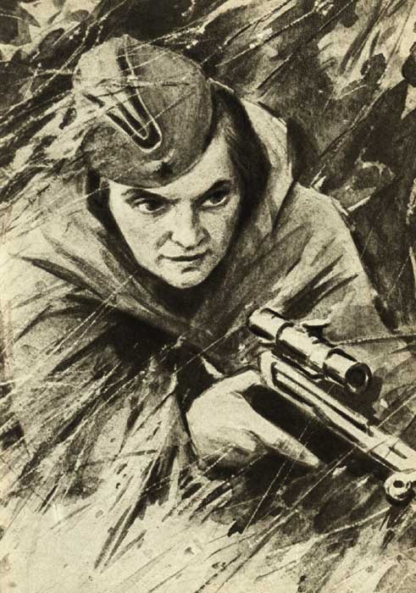
Она вынула снайперскую книжку гитлеровца, прочла: «Дюнкерк». Рядом стояла цифра. Еще и еще французские названия и цифры. Более четырехсот французов и англичан приняли смерть от его руки. Он открыл свой счет в Европе в 1940 году, сюда, в Севастополь, его перебросили в начале сорок второго, и цифра «сто» была прочерчена тушью, а рядом общий итог — «пятьсот». Люда взяла его винтовку, поползла к своему переднему краю.

Slide 16
В Севастополе становилось все труднее и труднее, но Павличенко, преодолевая недомогание от ранений и контузий, продолжала вести бои с гитлеровцами. И только когда все силы были исчерпаны, она на подводной лодке ушла на Большую землю. До последнего часа стояла, обороняя город, Чапаевская дивизия, выдержав восьмимесячную осаду.. Лейтенант Павличенко к июлю 1942 года из своей снайперской винтовки уничтожила 309 гитлеровцев. За отвагу, военное мастерство, мужество, проявленные в борьбе с гитлеровцами, Людмила Павличенко 25 октября 1943 года получила звание Героя Советского Союза.

Slide 17
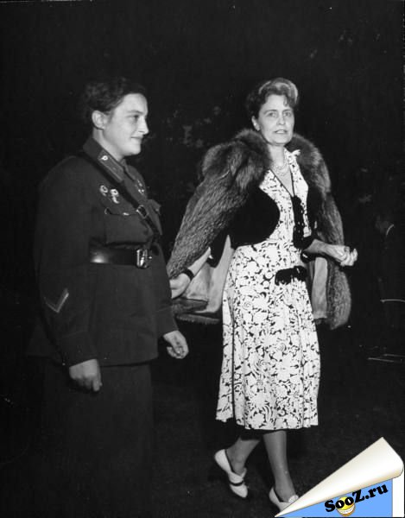
После Севастополя она была внезапно вызвана в Москву, в Главное политическое управление. Она была направлена с делегацией в Канаду и Соединенные Штаты. В ходе поездки она была на приеме у Президента Соединенных Штатов Франклина Рузвельта. Позже Элеонора Рузвельт пригласила Людмилу Павличенко в поездку по стране. Людмила выступала перед Международной Студенческой Ассамблей в Вашингтоне, перед Конгрессом Промышленных Организаций (CIO) а также в Нью Йорке. В Америке ей подарили Кольт, а в Канаде — винчестер. (Последний выставлен в Центральном музее Вооружённых Сил).

Slide 18
Многим американцам запомнилось тогда ее короткое, но жесткое выступление на митинге в Чикаго: — Джентльмены, — разнесся над многотысячной толпой собравшихся звонкий голос. — Мне двадцать пять лет. На фронте я уже успела уничтожить триста девять фашистских захватчиков. Не кажется ли вам, джентльмены, что вы слишком долго прячетесь за моей спиной?!.. Толпа замерла на минуту, а затем взорвалась неистовым шумом одобрения…

Slide 19
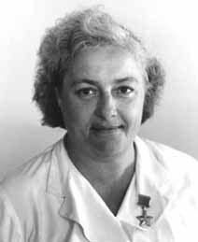
После возвращения майор Павличенко служила инструктором в снайперской школе «Выстрел». После войны в 1945 году Людмила Михайловна окончила Киевский университет. С 1945 по 1953 год была научным сотрудником Главного штаба Военно-Морского флота. Позже вела работу в Советском комитете ветеранов войны. Была членом Ассоциации дружбы с народами Африки, неоднократно посещала африканские страны. Скончалась в Москве 27 октября 1974 года.

